Slide 1
Отчет Об исполнении бюджета городского округа Семеновский за 2021 год
к проекту решения Совета Депутатов городского округа Семеновский « Об исполнении бюджета городского округа Семеновский за 2021 год»
Администрация городского округа Семеновский

Slide 2
Что такое отчет об исполнении бюджета округа
Исполнение бюджета – процесс сбора и учета доходов и осуществление
расходов на основе сводной бюджетной росписи и кассового плана
Отчет об исполнении бюджета содержит данные об исполнении бюджета по доходам, расходам и источникам финансирования дефицита бюджета в соответствии с бюджетной классификацией Российской Федерации.
Годовой отчет об исполнении бюджета городского округа подлежит рассмотрению депутатами Совета депутатов городского округа и утверждается решением Совета депутатов городского округа Семеновский.
Решением Совета депутатов городского округа утверждается отчет об исполнении бюджета за отчетный финансовый год с указанием общего объема доходов, расходов и дефицита (профицита) бюджета городского округа
В отчете об исполнении бюджета округа указывается, сколько и каких доходов поступило в бюджет за год и на какие цели эти денежные средства были израсходованы.

Slide 3
Основные параметры исполнения бюджета за 2021 год
млн.рублей
Показатели | 2021 год | 2021 год (первоначальный план) | % исполнения к первоначальному плану
Доходы | 2 091,1 | 2 035,4 | 102,7
Расходы | 2 304,8 | 2 049,2 | 112,5
Профицит (+) Дефицит (-) | -213,7 | - 13,8 | -

Slide 4
Результаты деятельности по увеличению собственных доходов бюджета городского округа Семеновский за 2021 год
За 2021 год проведено 4 заседания комиссии по сокращению
задолженности по налоговым и неналоговым платежам в бюджет
В результате проведенной работы в бюджет городского округа дополнительно получено – 11,7 млн. рублей

Slide 5
В 2021 году принятый бюджет уточнялся 8 раз и увеличился на
304,3 млн. рублей, из них за счет:
Средств федерального и областного бюджетов на 16,3 млн. рублей
Остатков средств, образовавшихся на начало года на счете бюджета городского округа, на 288,0 млн. рублей

Slide 6
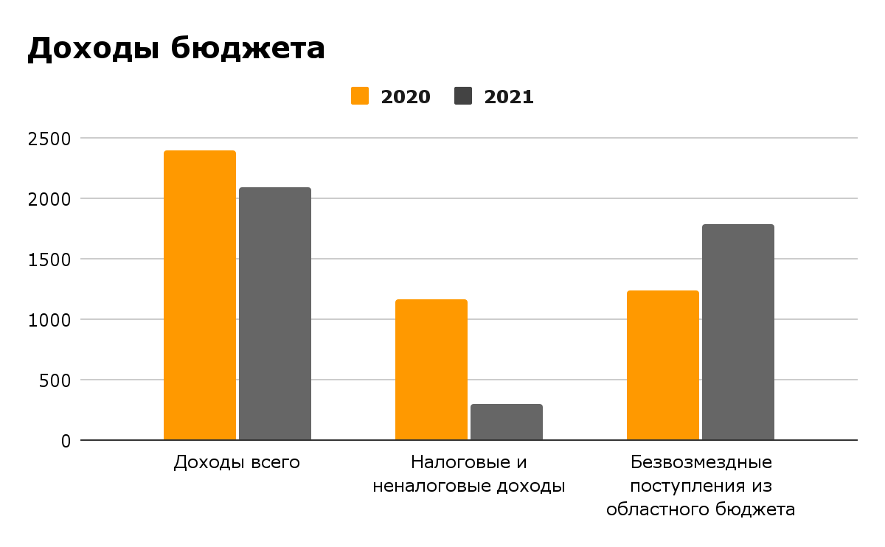
Доходы бюджета городского округа, млн.рублей
Доходы бюджета
2 398,4
2 091,1
1 789,5
1 167,2
1 231,2
301,6

Slide 7
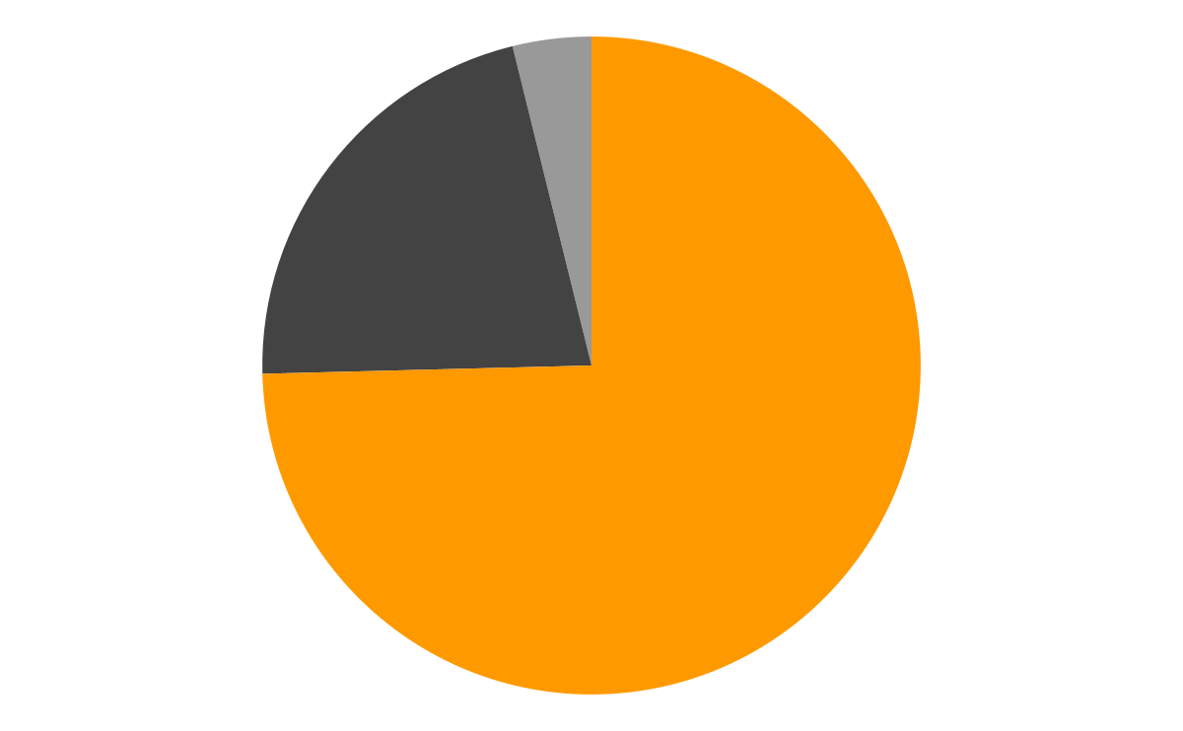
Структура поступления доходов бюджета городского округа за 2021 год
3,3%
11,1%
Всего доходов - 2 091,1 млн. рублей
85,6%
Налоговые доходы - 232,7 млн. рублей Неналоговые доходы – 68,9 млн. рублей
Безвозмездные поступления от других бюджетов - 1 789,5 млн. рублей

Slide 8
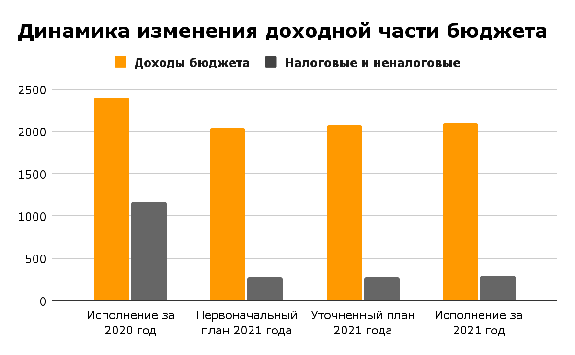
Динамика изменения доходной части бюджета, млн. рублей
Изменения бюджета
2 398,4
2 035,4
2 072,2
2 091,1
1 167,2
275,6
276,9
301,6

Slide 9
Структура налоговых доходов за 2021 год (232,7 млн. рублей)
НДФЛ 96,2 млн. рублей
Акцизы 34,1 млн. рублей
Налог,взимаемый с применением УСНО 31,2 млн. рублей
Земельный налог 37,4 млн. рублей
Налог на имуществофизических лиц
16,1 млн. рублей
Налог,взимаемый в виде стоимости патента
6,7 млн. рублей
Госпошлина 4,7 млн. рублей
ЕСХН 3,0 млн. рублей
ЕНВД 3,3 млн. рублей

Slide 10
Поступление НДФЛ по отдельным группам плательщиков
в общем объеме поступления НДФЛ в бюджет городского округа за 2021 год
14,0%
16,6%
52,5%
16,9%
Федеральные структуры
Областные структуры
Бюджетные учреждения городского округа
Коммерческие структуры городского округа

Slide 11
Налоговые доходы за 2021 год
млн.рублей
Наименование доходов | Исполнено в 2020 году | Первоначальный план 2021 год | Уточненный план 2021 год | Исполнено в 2021 году | % исполнения к первоначальному плану | % исполнения к уточненному плану | % исполнения 2021г. к исполнению 2020г.
Налоговые доходы | 1 124,7 | 233,9 | 233,9 | 232,7 | 99,5 | 99,5 | 20,7
Налог на доходы физических лиц | 1 002,5 | 112,8 | 112,5 | 96,2 | 85,3 | 85,5 | 9,6
Акцизы | 29,0 | 31,7 | 34,1 | 34,1 | 107,6 | 100,0 | 117,6
Налог, взимаемый с применением упрощенной системы налогообложения | 13,2 | 17,8 | 17,8 | 31,2 | 175,3 | 175,3 | 236,4
Налог, взимаемый в виде стоимости патента | 4,5 | 8,2 | 6,7 | 6,7 | 81,7 | 100,0 | 148,9
Единый налог на вмененный доход | 11,8 | 2,3 | 2,3 | 3,3 | 143,5 | 143,5 | 28,0
Единый сельхоз налог | 2,4 | 1,2 | 1,2 | 3,0 | 250,0 | 250,0 | 125,0
Налог на имущество физических лиц | 14,7 | 17,0 | 17,0 | 16,1 | 94,7 | 94,7 | 109,5
Земельный налог | 40,1 | 39,4 | 38,8 | 37,4 | 94,9 | 96,4 | 93,3
Государственная пошлина | 6,5 | 3,5 | 3,5 | 4,7 | 134,3 | 134,3 | 72,3

Slide 12
Структура неналоговых доходов за 2021 год (68,9 млн. рублей)
Доходы, получаемые в виде арендной платы за земельные участки 14,0 млн. рублей
Доходы от сдачи в аренду имущества 19,9 млн. рублей
Прочие доходы от использования имущества
1,4 млн. рублей
Доходы от оказания платных услуг 4,9 млн. рублей
Доходы от продажи земельных участков 9,5 млн. рублей
Доходы от реализации имущества 4,6 млн. рублей
Плата за увеличение площади земельных участков
9,1 млн. рублей
Штрафы 3,3 млн. рублей
Прочие неналоговые доходы 2,2 млн. рублей

Slide 13
Неналоговые доходы за 2021 год
млн.рублей
Наименование доходов | Исполнено в 2020г. | Первоначальный план на 2021 г. | Уточненный план на 2021 г. | Исполнено в 2021г. | % исполнения к первоначальному плану | % исполнения к уточненному плану | % исполнения 2021г. к исполнению 2020г.
Неналоговые доходы | 42,5 | 41,7 | 43,0 | 68,9 | 165,2 | 160,2 | 162,1
Доходы, получаемые в виде арендной платы за земельные участки | 12,6 | 11,5 | 11,5 | 14,0 | 121,7 | 121,7 | 111,1
Доходы от сдачи в аренду имущества | 11,8 | 14,7 | 14,7 | 19,9 | 135,4 | 135,4 | 168,6
Прочие доходы от реализации имущества | 1,3 | 1,3 | 1,3 | 1,4 | 107,7 | 107,7 | 107,7
Доходы от оказания платных услуг | 1,1 | 2,2 | 2,2 | 4,9 | 222,7 | 222,7 | 445,5
Доходы от реализации имущества | 0,9 | 0,0 | 3,0 | 4,6 | - | 153,3 | 511,1
Доходы от продажи земельных участков | 9,7 | 5,0 | 5,0 | 9,5 | 190,0 | 190,0 | 97,9
Плата за увеличение площади земельных участков | 1,9 | 2,3 | 2,3 | 9,1 | 395,7 | 395,7 | 478,9
Штрафы | 2,5 | 0,9 | 0,9 | 3,3 | 366,7 | 366,7 | 132,0
Прочие неналоговые доходы | 0,7 | 3,8 | 2,1 | 2,2 | 57,9 | 104,8 | 314,3

Slide 14
Структура безвозмездных поступлений за 2021 год (1 789,5 млн. рублей)
Дотации 496,6 млн. рублей
Субсидии 522,6 млн. рублей
Субвенции 573,3 млн. рублей
Иные межбюджетные трансферты 168,9 млн. рублей
Прочие безвозмездные поступления 31,6 млн. рублей
Возврат остатков субсидий, субвенций,
-3,5 млн. рублей

Slide 15
Безвозмездные поступления за 2021 год
млн.рублей
Наименование доходов | Исполнено в 2020 году | Первоначальный план 2021 год | Уточненный план 2021 год | Исполнено в 2021 году | % исполнения к первоначальному плану | % исполнения к уточненному плану | % исполнения 2021г. к исполнению 2020г.
Безвозмездные поступления | 1 231,2 | 1 759,7 | 1 795,3 | 1 789,5 | 101,7 | 99,7 | 145,3
Дотации | 195,3 | 496,6 | 496,6 | 496,6 | 100,0 | 100,0 | 254,3
Субсидии | 438,2 | 658,7 | 527,9 | 522,6 | 79,3 | 99,0 | 119,3
Субвенции | 513,7 | 534,4 | 576,1 | 573,3 | 107,3 | 99,5 | 111,6
Иные межбюджетные трансферты | 76,4 | 70,0 | 168,9 | 168,9 | 241,3 | 100,0 | 221,1
Прочие безвозмездные поступления | 8,9 | 0,0 | 29,3 | 31,6 | - | 107,8 | 355,1
Возврат остатков субсидий, субвенций | -1,3 | 0,0 | -3,5 | -3,5 | - | 100,0 | 269,2

Slide 16
Динамика поступления доходов в бюджет городского округа Семеновский
млн.рублей
Год | Всего доходов | Безвозмездные поступления | Собственные доходы
2019 | 1 943 | 1 082 | 861
2020 | 2 398,4 | 1 231,2 | 1 167,2
2021 | 2 091,1 | 1 789,5 | 301,6

Slide 17
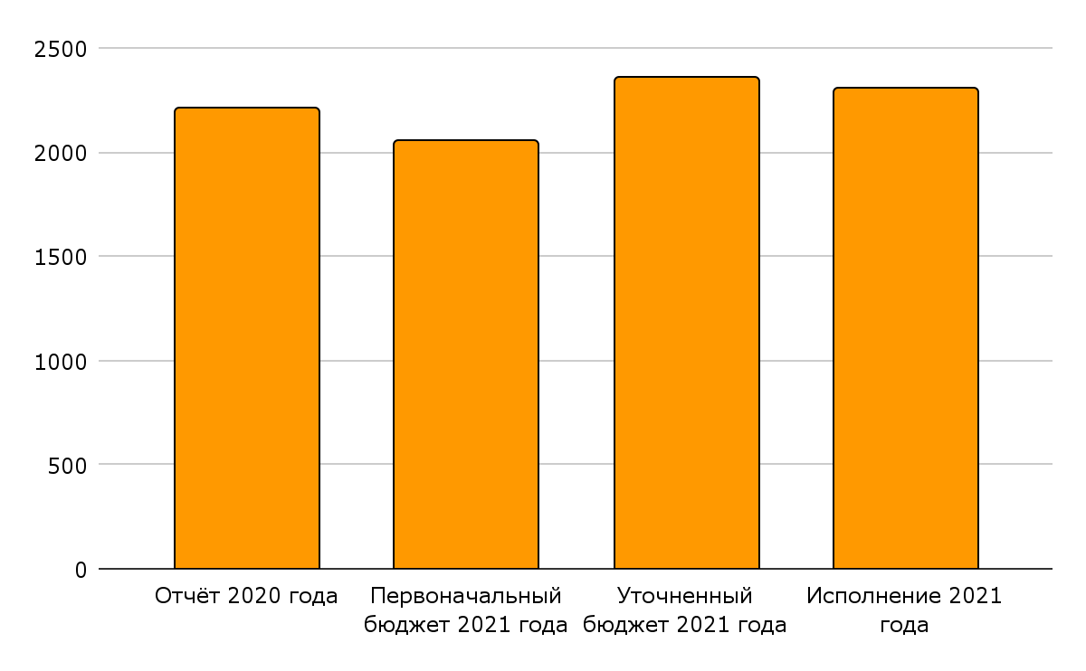
Динамика изменения расходной части бюджета городского округа, млн.рублей
2 353,5
2 304,8
2 206,2
2 049,2

Slide 18
Структура расходов бюджета городского округа по муниципальным программам и непрограммным направлениям деятельности
Всего расходов бюджет городского округа - 2 304,8 млн. рублей
Непрограммные расходы – расходы, не вошедшие в мероприятия муниципальных программ, в том числе на содержание отдельных органов исполнительной власти, муниципальных учреждений, и др.
Непрограммные расходы 221,7 млн. рублей (9,6% всех расходов)
Программные расходы распределены исходя из необходимости достижения запланированных индикаторов и конечных результатов по муниципальным программам городского округа Семеновский
Расходы по 18 муниципальным программам на сумму 2 083,1 млн. рублей (90,4% всех расходов)

Slide 19
Распределение расходов бюджета округа по муниципальным программам за 2021 год
тыс. рублей
Наименование муниципальных программ | Исполнено за 2020 г. | Первоначальный план 2021 год | Уточненный план 2021 год | Исполнено за 2021 год | % исполнения к уточненному плану | % исполнения 2021г. к исполнению 2020г.
«Развитие образования городского округа Семёновский на 2018-2023 годы» | 802 575,1 | 770 328,5 | 835 614,2 | 828 485,2 | 99,1 | 103,2
«Развитие культуры городского округа Семёновский на 2018-2023 годы» | 181 670,8 | 180 263,7 | 199 033,2 | 199 008,7 | 100 | 109,5
«Развитие физической культуры, спорта и молодёжной политики в городском округе Семёновский на 2018-2023 годы» | 92 054,0 | 69 654,2 | 77 493,5 | 77 493,5 | 100 | 84,2
«Развитие агропромышленного комплекса городского округа Семёновский Нижегородской области» на 2015-2023 годы | 43 331,4 | 40 567,1 | 59 088,8 | 59 086,9 | 100 | 136,4
«Социальная поддержка граждан городского округа Семёновский» на 2018-2023 годы | 2 103,7 | 2 573,1 | 3 136,5 | 3 004,8 | 93,8 | 142,8
Муниципальная программа "Развитие и повышение качества деятельности многофункционального центра предоставления государств- венных и муниципальных услуг в городском округе Семеновский с 2018 года - 2022 год" | 3 104,8 | 0,0 | 0,0 | 0,0 | - | -
«Развитие предпринимательства и туризма на территории городского округа Семёновский Нижегородской области на 2019-2023 годы» | 13 367,9 | 2 000,0 | 7 235,0 | 6 931,9 | 95,9 | 51,9
«Защита населения и территорий от чрезвычайных ситуаций, обеспечение пожарной безопасности городского округа Семеновский» на 2018-2022 годы | 24 855,4 | 23 148,9 | 24 511,0 | 24 191,5 | 98,8 | 97,3

Slide 20
Распределение расходов бюджета округа по муниципальным программам за 2021 год (продолжение)
тыс. рублей
Наименование муниципальных программ | Исполнено за 2020 г. | Первоначальный план 2021 год | Уточненный план 2021 год | Исполнено за 2021 год | % исполнения к уточненному плану | % исполнения 2021г. к исполнению 2020г.
«Управление муниципальным имуществом и земельными ресурсами городского округа Семёновский на 2021-2023 годы» | 96 280,6 | 11 865,6 | 71 591,4 | 69 425,4 | 96,9 | 74,4
«Управление муниципальными финансами городского округа Семёновский» | 21 167,5 | 23 702,9 | 22 541,8 | 22 540,0 | 99,6 | 106
«Формирование современной городской среды на территории городского округа Семёновский Нижегородской области на 2018-2024 годы» | 16 428,1 | 86 246,7 | 102 738,5 | 102 738,5 | 100 | 625,4
«Обеспечение жильём молодых семей на территории городского округа Семёновский Нижегородской области на период 2015-2025 годов» | 11 596,5 | 8 282,2 | 3 905,5 | 3 888,0 | 100 | 33,5
«Профилактика терроризма и экстремизма в городском округе Семёновский Нижегородской области на 2021-2025 годы» | 111,4 | 145,0 | 154,8 | 154,8 | 100 | 139
«Краткосрочный план реализации государственной региональной адресной программы по проведению капитального ремонта общего имущества в многоквартирных домах, расположенных на территории Нижегородской области, в отношении многоквартирных домов городского округа Семёновский на 2020-2022 годы» | 133,1 | 483,7 | 0,0 | 0,0 | - | -
«Обеспечение общественного порядка и противодействия преступности в городском округе Семёновский Нижегородской области на 2021-2025 годы» | 278,4 | 670,0 | 643,4 | 595,3 | - | -

Slide 21
Распределение расходов бюджета округа по муниципальным программам за 2021 год (продолжение)
тыс. рублей
Наименование муниципальных программ | Исполнено за 2020 г. | Первоначальный план 2021 год | Уточненный план 2021 год | Исполнено за 2021 год | % исполнения к уточненному плану | % исполнения 2021г. к исполнению 2020г.
«Комплексное благоустройство и развитие дорожной инфраструктуры городского округа Семёновский Нижегородской области на 2018-2023 годы» | 375 432,1 | 103 150,0 | 238 391,8 | 233 739,4 | 98,0 | 62,3
«Развитие и строительство инженерной инфраструктуры на территории городского округа Семёновский на 2021-2023 годы» | 323 944,4 | 601 835,2 | 412 297,1 | 406 955,4 | 98,7 | 125,6
«Экология и охрана окружающей среды в городском округе Семеновский на 2021-2023 годы» | 913,6 | 802,1 | 1 032,3 | 1 032,3 | 100 | 113
«Переселение граждан из аварийного жилищного фонда на территории городского округа Семеновский Нижегородской области на 2020-2025 годы» | 0,0 | 308,4 | 43 924,5 | 43 843,2 | 99,8 | -
Всего по муниципальным программам | 2 009 348,8 | 1 926 027,3 | 2 103 333,3 | 2 083 114,8 | 99,0 | 103,7
Всего по непрограммным направлениям деятельности | 196 830,3 | 123 132,0 | 250 209,6 | 221 669,4 | 89 | 113

Slide 22
Муниципальная программа «Развитие образования городского округа Семеновский на 2018 – 2023 годы»
тыс. рублей
Наименование подпрограммы | План 2021 год | Факт 2021 год
"Развитие общего образования" | 712 175,3 | 705 557,7
"Развитие дополнительного образования и воспитания детей и молодежи" | 26 617,9 | 26 472,2
"Развитие системы оценки качества образования и информационной прозрачности системы образования" | 909,0 | 909,0
"Патриотическое воспитание и подготовка граждан в городском округе Семеновский Нижегородской области к военной службе" | 22,2 | 22,2
"Ресурсное обеспечение сферы образования в городском округе Семеновский" | 44 715,6 | 44 715,5
"Обеспечение реализации муниципальной программы" | 51 174,2 | 50 808,6
Всего по муниципальной программе: | 835 614,2 | 828 485,2

Slide 23
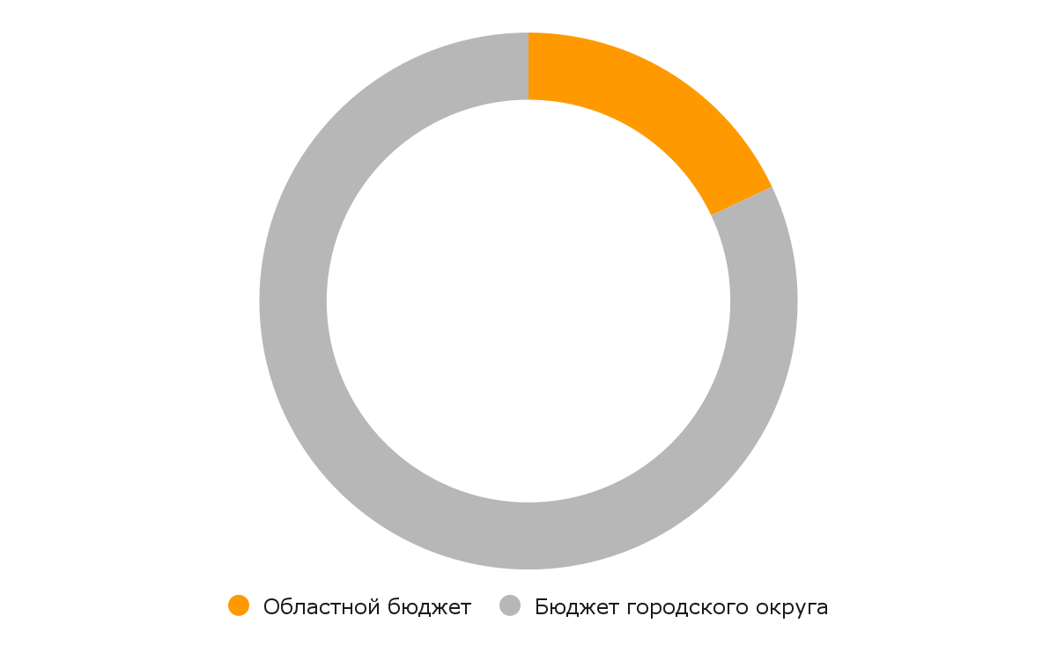
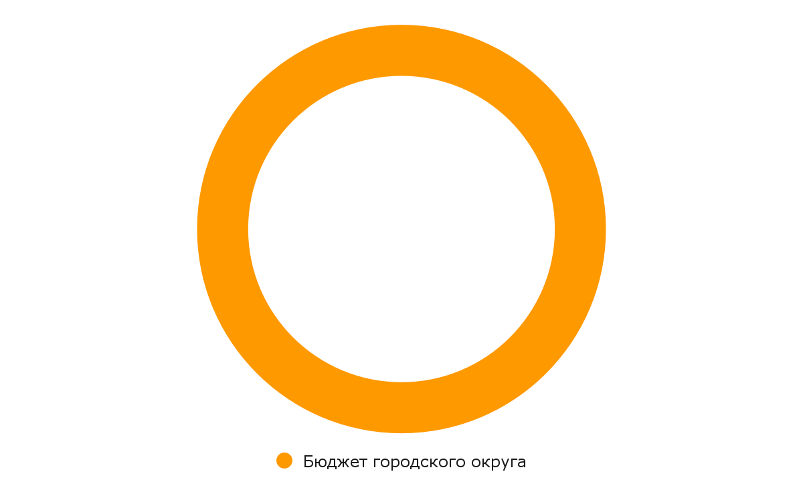
Расходы бюджета городского округа в рамках федеральных проектов, входящих в национальный проект за 2021 год
Федеральный проект «Современная школа»
Финансовое обеспечение деятельности центров образования цифрового и гуманитарного профилей «Точка роста»
в МБОУ «Беласовская средняя школа», Лицей имени А.С.Пушкина
в сумме 1 438,3 тыс.рублей;
Созданы центры образования цифрового и гуманитарного профилей «Точка роста»
МБОУ «Школа №1»
«Школа №2»
«Сухобезводненская средняя школа»,
«Ильино-Заборская основная школа» в сумме 6 550,5 тыс.рублей
Федеральный проект «Цифровая образовательная среда» (создание центров цифрового образования детей) Ремонт учебных классов в МБОУ «Школа №2», «Школа №3», «Сухобезводненская средняя школа», «Беласовская средняя школа»
в сумме 2 000,0 тыс.рублей
1 438,3 тыс.
6 550,5 тыс.
2000,0 тыс.

Slide 24
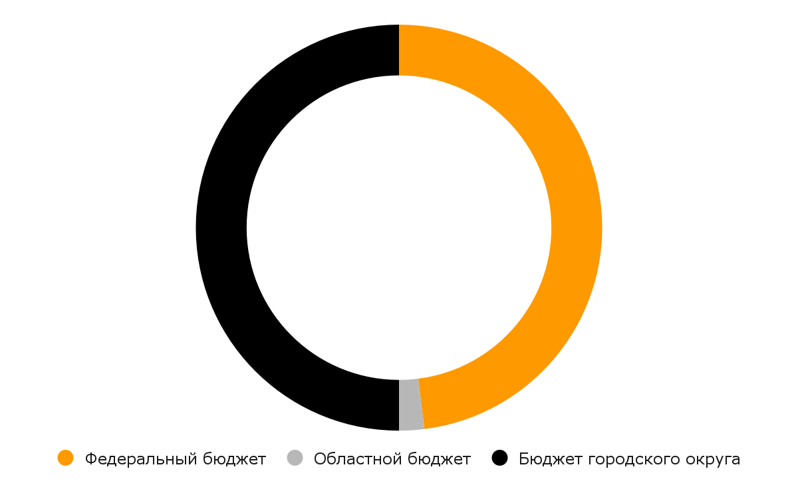
Расходы бюджета городского округа в рамках федеральных проектов, входящих в национальный проект за 2021 год
Федеральный проект «Успех каждого ребенка» (создание новых мест в образовательных организациях различных типов для реализации дополнительных общеразвивающих программ всех направленностей) Ремонт учебных классов в МБОУ «Школа №1»
в сумме 500,0 тыс.рублей
Федеральный проект «Успех каждого ребенка» (создание в общеобразовательных организациях, расположенных в сельской местности, условий для занятий физической культурой и спортом) Ремонт спортивного зала в МБОУ «Тарасихинская основная школа» в сумме 2 029,8 тыс.рублей
1014,9 тыс.
974,3 тыс.
40,6 тыс.
500,0 тыс.

Slide 25
В результате реализации мероприятий государственной программы «Капитальный ремонт образовательных организаций»:
Проведен капитальный ремонт фасада здания и благоустройство территории (устройство асфальтобетонного покрытия) МБДОУ детского сада №2 «Теремок»
в сумме 2 295,3 тыс. рублей
Проведен капитальный ремонт кровли МБОУ «Хахальской основной школы»
в сумме 2 805,2 тыс. рублей

Slide 26
В результате исполнения муниципальной программы «Развитие образования городского округа Семеновский на 2018 – 2023 годы» за счет средств бюджета городского округа выполнены мероприятия:
тыс. рублей
Наименование мероприятий | Дошкольные организации | Общеобразовательные организации | Организации дополнительного образования детей | ВСЕГО
Текущие ремонты детских групп и учебных классов, систем отопления и канализации, замена оконных и дверных блоков в образовательных организациях | 2 608,8 | 6 451,1 | 350,0 | 9 409,9
Ремонт кровли общеобразовательных организаций (МБОУ Сухобезводненская средняя школа, МБОУ школа №1) | 0,0 | 7 418,9 | 0,0 | 7 418,9
Работы по устройству ограждений и пандусов на территории образовательных организаций | 2 040,0 | 1 176,4 | 0,0 | 3 216,4
Работы по благоустройству территории образовательных организаций (устройство асфальтобетонного покрытия, ремонт контейнерных площадок) | 1 701,2 | 1 173,8 | 0,0 | 2 875,0
Приобретение кухонного оборудования и мебели для пищеблоков детских садов и школьных столовых, снегоуборщиков, спортивного оборудования, бактерицидных рециркуляторов | 532,0 | 1 322,6 | 734,0 | 2 588,6
Работы по обеспечению пожарной безопасности образовательных организаций (испытание системы АПС, монтаж дымоходов и вытяжных систем, ремонт пожарных лестниц) | 823,8 | 314,4 | 274,9 | 1 413,1
Устройство новых веранд на детских площадках МБДОУ детского сада №8 «Сказка» | 1 153,1 | 0,0 | 0,0 | 1 153,1
ВСЕГО ЗА СЧЕТ СРЕДСТВ БЮДЖЕТА ГОРОДСКОГО ОКРУГА | 8 858,9 | 17 857,2 | 1 358,9 | 28 075,0

Slide 27
Распределение расходов на мероприятия по отдыху и оздоровлению детей в каникулярный период
Содержание детского загородного оздоровительно-образовательного
центра "Колос” – 4 165,2 тыс. рублей
Возмещение части затрат по приобретению путевок в детские загородные лагеря – 3 847,5 тыс. рублей
Пришкольные лагеря с дневным пребыванием детей – 2 402,4 тыс. рублей
Проведение спортивно- массовых мероприятий в том числе на детских дворовых площадках – 212,4 тыс. рублей

Slide 28
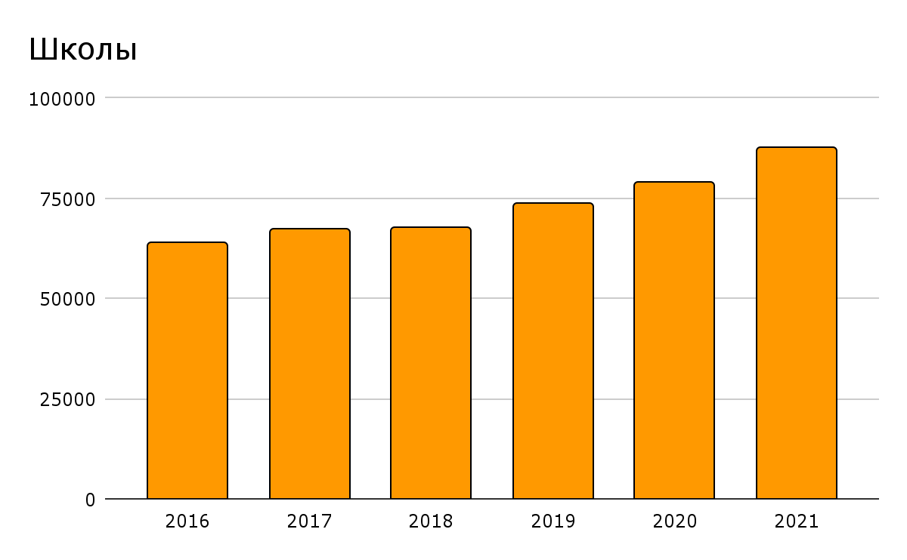
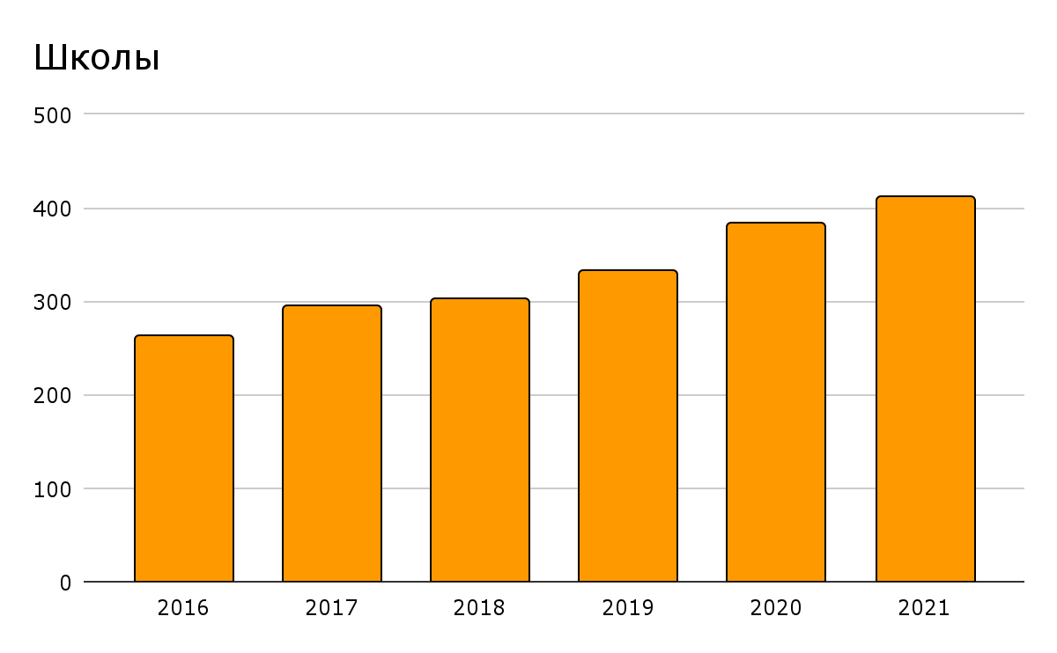
Расходы на содержание одного обучающегося в год в общеобразовательных организациях городского округа Семеновский, рублей
88 505
73 821
83 993
63 709
67 966
67 952
Динамика расходов на содержание муниципальных общеобразовательных организаций,млн.рублей
412,7
384,1
333,3
4 136
294,7
303,2
4 336
4 462
4 515
4 573
4 663
263,5
Кол-во учащихся

Slide 29
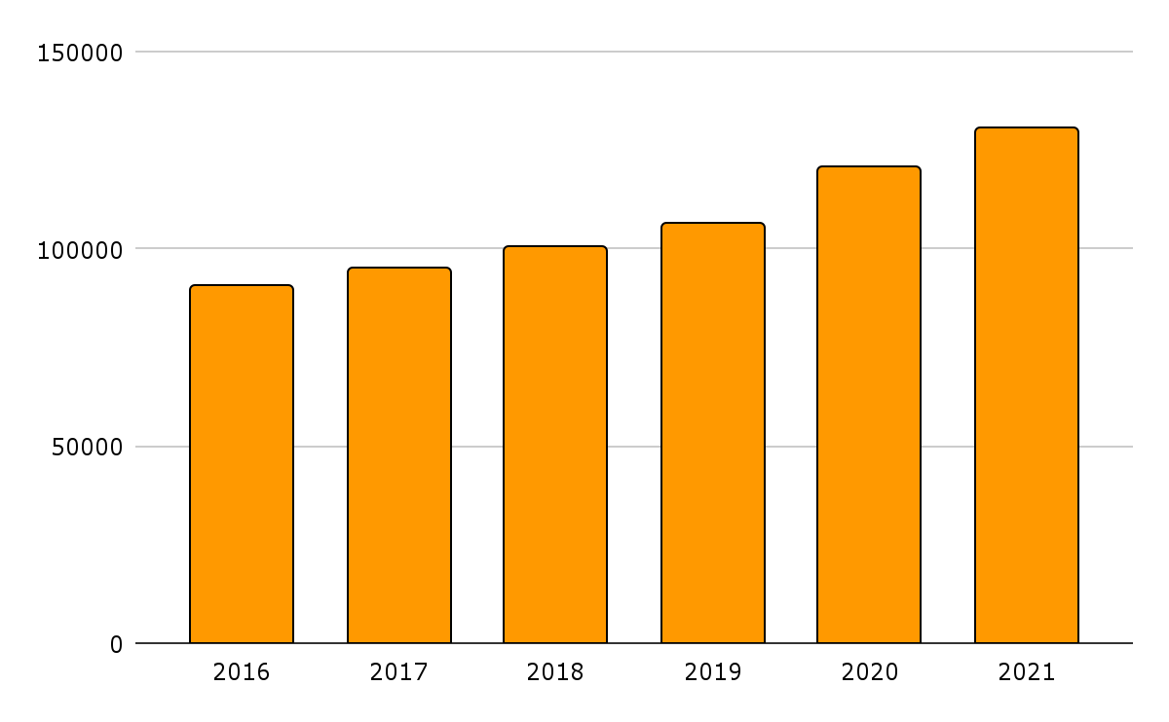
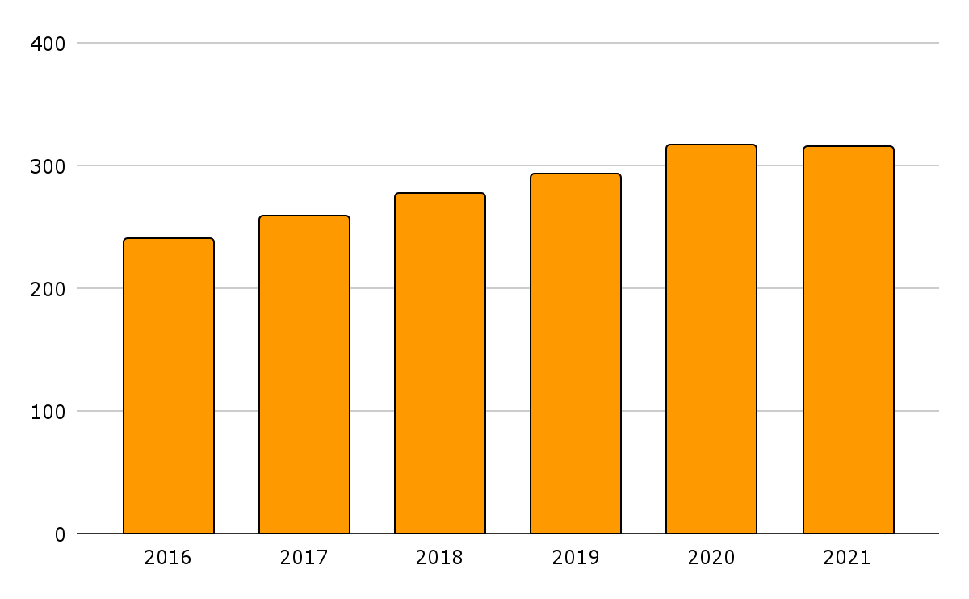
Динамика расходов на содержание муниципальных дошкольных образовательных организаций ,млн.рублей
Расходы на содержание одного ребенка в год в дошкольных образовательных организациях городского округа Семеновский, рублей
130 801
123 529
101 059
107 379
317,1
315,1
90 252
95 414
292,5
276,7
239,8
258
Кол-во
детей
2 657
2 704
2 738
2 724
2 567
2 409

Slide 30
Муниципальная программа «Развитие культуры городского округа Семеновский на 2018-2023 годы»
тыс. рублей
Наименование подпрограммы | Расходы
 | План | Факт
Всего, в том числе по подпрограммам: | 199 033,2 | 199 008,7
"Дополнительное образование в сфере культуры" | 23 385,3 | 23 385,3
"Развитие музейного дела" | 17 566,7 | 17 566,7
"Библиотечное дело" | 31 227,6 | 31 227,6
"Организация досуга" | 94 629,8 | 94 605,3
"Обеспечение реализации муниципальной программы" | 32 223,8 | 32 223,8

Slide 31
В рамках муниципальной программы «Развитие культуры городского округа Семеновский на 2018-2023 годы» выполнены следующие основные мероприятия:
тыс. рублей
Наименование мероприятий | Средства федерального бюджета | Средства областного бюджета | Средства бюджета городского округа | ВСЕГО
Реализация проекта комплексного развития сельских территорий (сельских агломераций) "Комплексное развитие села Ильино-Заборское городского округа Семеновский Нижегородской области" мероприятие "Капитальный ремонт Дома культуры по адресу: Нижегородская область г. Семенов, с.Ильино-Заборское, ул.Медведева, д.12 | 20 256,4 | 844,0 | 211,0 | 21 311,4
В целях реализации социально значимых мероприятий в рамках решения вопросов местного значения выполнен капитальный ремонт здания ДК «Сухобезводное» | 0,0 | 3 926,2 | 981,5 | 4 907,7
Обеспечение развития и укрепления материально-технической базы домов культуры в населенных пунктах с числом жителей до 50 тысяч человек (приобретена мебель, световое оборудование, выполнен ремонт кружковой комнаты в доме культуры М-Зиновьево) | 989,2 | 347,6 | 86,9 | 1 423,7
Капитальный и текущий ремонт учреждений культуры за счет средств бюджета городского округа | 0,0 | 0,0 | 17 324,5 | 17 324,5
Всего | 21 245,6 | 5 117,8 | 18 603,9 | 44 967,3

Slide 32
Муниципальная программа "Развитие физической культуры, спорта и молодежной политики и патриотического воспитания молодежи в городском округе Семеновский на 2018-2023 годы"
тыс. рублей
Наименование подпрограммы | План 2021 год | Факт 2021 год
"Развитие физической культуры и массового спорта" | 48 033,2 | 48 033,2
"Развитие спорта высших достижений и системы подготовки спортивного резерва" | 25 042,8 | 25 042,8
"Развитие молодежной политики" | 173,1 | 173,1
"Патриотическое воспитание молодежи" | 39,3 | 39,3
"Обеспечение реализации муниципальной программы" | 4 205,1 | 4 205,1
Всего по программе: | 77 493,5 | 77 493,5

Slide 33
Распределение расходов по муниципальной программе "Развитие физической культуры, спорта и молодежной политики и патриотического воспитания молодежи в городском округе Семеновский на 2018-2023 годы"
МБУ «Физкультурно-оздоровительный комплекс в г. Семенов Нижегородской области» - 44,0 млн. руб.
Мероприятия в области спорта, физической культуры и туризма - 1,9 млн. руб.
МБУ «Семеновская спортивная школа “Олимп”» - 25,1 млн. руб.
Централизованная бухгалтерия - 2,0 млн. руб.
Выполнение функций органами местного самоуправления - 2,2 млн. руб.

Slide 34
Поддержка сельхозпроизводителей в рамках реализации муниципальной программы «Развитие агропромышленного комплекса городского округа Семёновский Нижегородской области» на 2015-2022 годы»
млн. рублей
Год | За счет средств федерального бюджета | За счет средств областного бюджета | За счет средств бюджета округа | Всего
2013 | 10,2 | 25,3 | 3,0 | 38,5
2014 | 8,8 | 31,0 | 2,5 | 42,3
2015 | 10,1 | 8,9 | 2,6 | 21,6
2016 | 10,3 | 7,3 | 4,4 | 22,0
2017 | 11,5 | 15,7 | 3,9 | 31,1
2018 | 12,7 | 28,3 | 10,0 | 51,0
2019 | 16,5 | 29,4 | 7,2 | 53,1
2020 | 8,1 | 20,8 | 9,7 | 38,6
2021 | 22,6 | 29,5 | 3,1 | 55,2

Slide 35
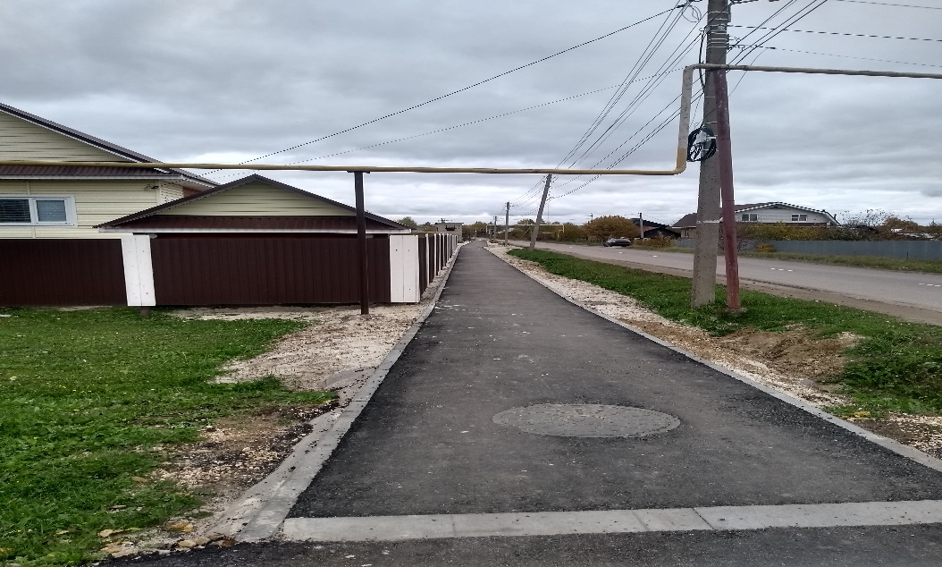
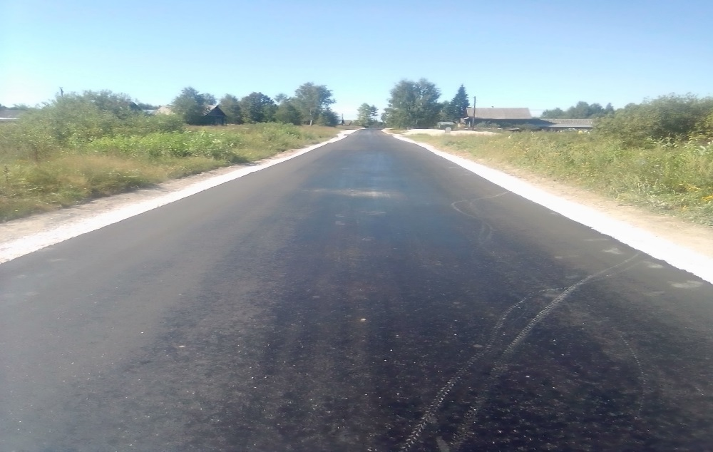
Муниципальная программа "Комплексное благоустройство и развитие транспортной инфраструктуры городского округа Семеновский Нижегородской области на 2018-2023 годы"
тыс. рублей
Наименование подпрограммы | План | Факт
 | 2021 год | 2021 год
"Развитие дорожного хозяйства городского округа Семеновский" | 152 547,20 | 148 513,30
"Организация и выполнение работ по ремонту и содержанию объектов внешнего благоустройства и прочих услуг по благоустройству" | 49 633,90 | 49 015,40
«Содержание и совершенствование сетей уличного освещения городского округа Семеновский» | 28 892,40 | 28 892,40
"Содержание и обеспечение деятельности учреждений" | 7 318,30 | 7 318,30
Всего по программе: | 238 391,80 | 233 739,40
Ремонт тротуара по ул. Школьная в р.п.Сухобезводное
Ремонт автомобильной дороги ул.Кооперативная, ул.Новая в д.Полом

Slide 36
Реализация проектов инициативного бюджетирования «Вам решать» 2021 году
12 проектов - 45,8 млн. рублей
28,2 млн. рублей
38,5 млн. рублей - 10 проектов по ремонту автодорожного покрытия на территории г.о. Семеновский
16,4 млн. рублей
7,3 млн. рублей - 2 проекта по инфраструктуре (наружные сети водоотведения)
1,2 млн. рублей
Средства бюджета
городского округа
Средства областного бюджета
Инициативные платежи (вклад граждан, индивидуальных
предпринимателей и юридических лиц)

Slide 37
Проект развития территории г.о. Семеновский, основанный на местных инициативах за 2021 год
тыс. рублей
№ | Населенный пункт | Описание проекта/ вид работ | Общая стоимость проекта | Областной бюджет | Местный бюджет | Инициативные платежи (вклад граждан, индивидуальных предпринимателей и юридических лиц)
1 | Город Семенов | Тех.перевооружение существующей сети водоотведения по ул.Дзержинского, г.Семенов Нижегородской области | 4 298,0 | 2 938 ,6 | 1 289 ,4 | 70,0
2 | Беласовский территориальный отдел | Ремонт автодороги д.Беласовка, ул.Полевая, городской округ Семеновский Нижегородская область | 2 987,4 | 2 023,5 | 904,2 | 59,7
3 | Боковской территориальный отдел | Ремонт асфальтобетонного покрытия дороги по ул.Октябрьская, ул.Советская, ул.Молодежная в д.Шалдежка г.о.Семеновский Нижегородской области | 4 323,3 | 2 775,0 | 1 487,7 | 60,6
4 | Ивановский территориальный отдел | Ремонт автомобильной дороги местного значения ул.Кооперативная, ул.Новая д.Полом г.о.Семеновский Нижегородской области | 3 980,0 | 2 746,2 | 1 194,0 | 39,8
5 | Малозиновьевский территори-альный отдел | Ремонт дороги д.М-Зиновьево, ул.Колхозная | 3 078,2 | 2 092,8 | 923,8 | 61,6
6 | Медведевский территориальный отдел | Устройство асфальтобетонного покрытия ул.Полевая д.Дьяково | 3 241,1 | 2 205,8 | 972,3 | 63,0
7 | Огибновский территориальный отдел | Ремонт водопровода в п.Фанерное ул.Красноусадская, ул.Дорожная, ул.М.Горького, ул.1-е Мая, ул.Озерная г.о.Семеновский Нижегородской области | 3 030 ,6 | 1 566 ,1 | 1 312 ,9 | 151 ,6
8 | Огибновский территориальный отдел | Ремонт асфальтобетонного покрытия дороги д.Огибное, ул.Новая г.о.Семеновский Нижегородской области | 2 232,4 | 1 426,7 | 694,1 | 111,6
9 | Тарасихинский территориальный отдел | Ремонт дорог ул.Озерная, ул.Заречная, ул.Советская п.ст.Тарасиха г.Семенов Нижегородской области | 3 807,9 | 2 460,0 | 1 229,0 | 118,9
10 | Сухобезводненский территориальный отдел | Ремонт тротуара по ул.Школьная в р.п.Сухобезводное г.о.Семеновский Нижегородской области | 4 505,4 | 3 000,0 | 1 369 ,9 | 135 ,5
11 | Хахальский территориальный отдел | Ремонт асфальтобетонного покрытия автомобильной дороги ул.Советская д.Хахалы городской округ Семеновский Нижегородской области | 6 411,2 | 2 400,0 | 3 835,2 | 176,0
12 | Шалдежский тер-риториальный отдел | Ремонт асфальтобетонного покрытия ул.Молодежная — ул.Новая деревня д.Шалдеж | 3 918,3 | 2 625,0 | 1 175,7 | 117,6
 | Всего |  | 45 813,8 | 28 259,7 | 16 388,2 | 1 165,9

Slide 38
Расходы на ремонт и содержание дорог
тыс. рублей
Наименование | Факт 2018 | Факт 2019 | Факт 2020 | Факт 2021
Беласовский тер.отдел | 2 891,9 | 4 714,8 | 6 343,7 | 4 486,7
Боковской тер.отдел | 1 904,7 | 6 182,6 | 6 037,6 | 5 331,7
Ивановский тер.отдел | 1 588,7 | 1 196,1 | 721,7 | 4 836,1
Ильино-Заборский тер.отдел | 1 564,1 | 1 368,7 | 4 221,4 | 895,0
Малозиновьевский тер.отдел | 1 924,8 | 1 743,0 | 1 459,7 | 4 157,1
Медведевский тер.отдел | 3 727,0 | 858,8 | 3 671,6 | 3 904,3
Огибновский тер.отдел | 2 740,4 | 6 239,1 | 2 625,1 | 3 655,7
Пафнутовский тер.отдел | 3 258,3 | 508,8 | 3 143,8 | 943,7
Тарасихинский тер.отдел | 2 873,5 | 5 003,6 | 5 333,8 | 6 074,3
Хахальский тер.отдел | 1 967,8 | 5 333,6 | 8 175,6 | 7 582,3
Шалджеский тер.отдел | 2 945,0 | 6 145,2 | 4 750,4 | 5 670,2
р.п. Сухобезводное | 4 395,9 | 7 252,5 | 9 445,8 | 10 476,2
ВСЕГО по территориальным отделам | 31 782,1 | 46 546,8 | 55 930,2 | 58 013,3
г. Семенов | 99 268,0 | 89 140,6 | 194 679,8 | 87 869,0
ИТОГО | 131 050,1 | 135 687,4 | 250 610,0 | 145 882,3

Slide 39
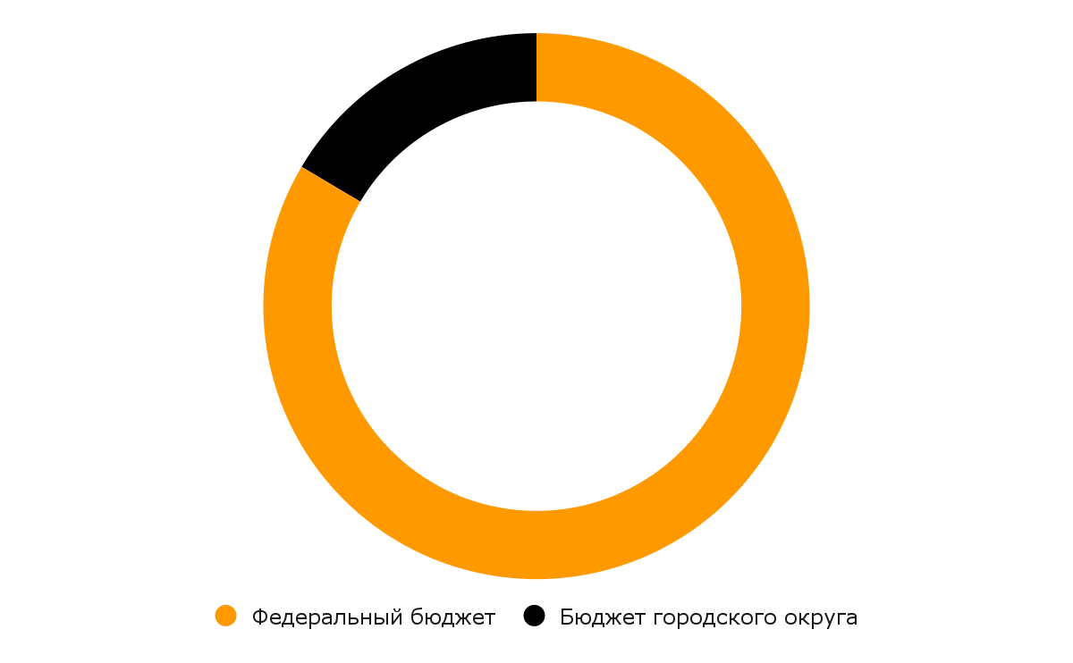
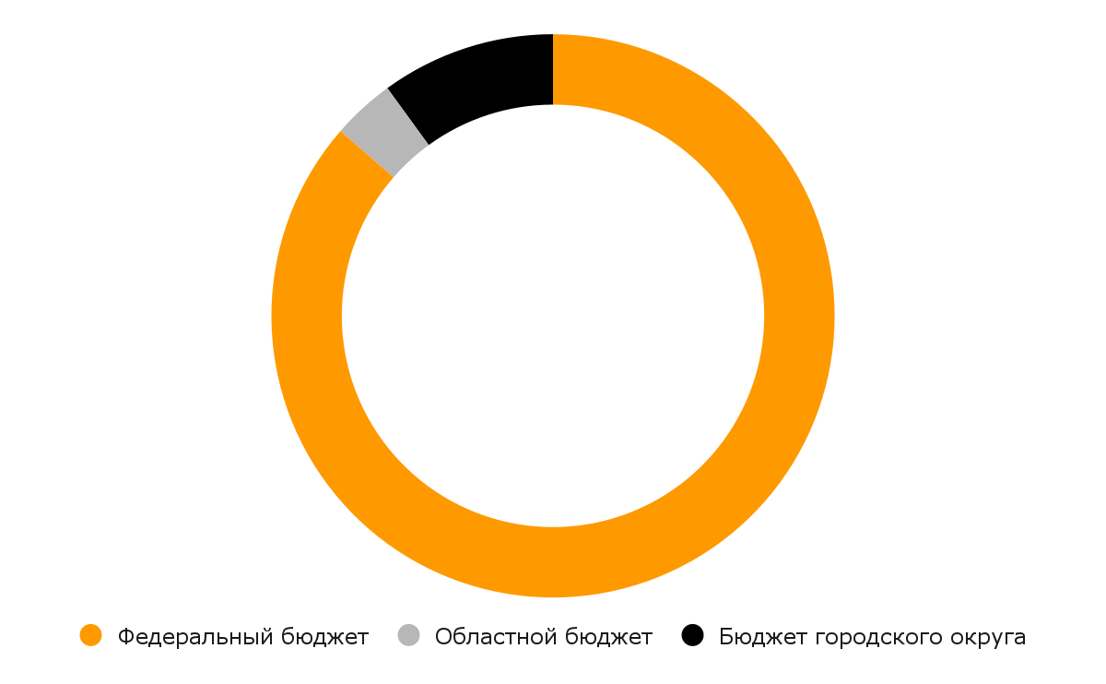
МП «Формирование современной городской среды на территории городского округа Семеновский на 2018-2024 годы»
Национальный проект «Жилье и городская среда»
Предоставление средств на поддержку государственных программ субъектов Российской Федерации и муниципальных программ формирования современной городской среды (формирование современной городской среды)
Расходы по реализации проектов создания комфортной городской среды в малых городах и исторических поселениях в рамках проведения Всероссийского конкурса лучших проектов создания комфортной городской среды
Благоустроены территории:
пл. Ленина ремонт пруда и фонтана, ул. Ванеева, пл. Бориса Корнилова, ремонт городошной площадки (установка спортивной и детской площадок)
Профинансированы проекты:
дворовые территории – 1 868,9 тыс.рублей ;
федеральный бюджет 1 612,6 тыс.рублей,
областной бюджет 67,2 тыс.рублей,
бюджет городского округа 189,1 тыс.рублей
г. Семенов ул. Галанина д. 3;
р. п. Сухобезводное,
- ул. Горького д. 50, д. 52, д. 54;
общественные пространства- 15 272,8 тыс.рублей
федеральный бюджет 13 195,7 тыс.рублей,
областной бюджет 549,8 тыс.рублей,
бюджет городского округа 1 527,3 тыс.рублей
- центральная площадь р. п. Сухобезводное;
- центральная площадь п. ст. Тарасиха.
Региональный проект «Формирование комфортной городской среды»
Всего профинансировано по проекту 83 806,9 тыс. рублей
13 806,9 тыс.рублей
617,1 тыс. рублей
70 000,0 тыс.рублей
1 716,4 тыс. рублей
14 808,2 тыс.рублей

Slide 40
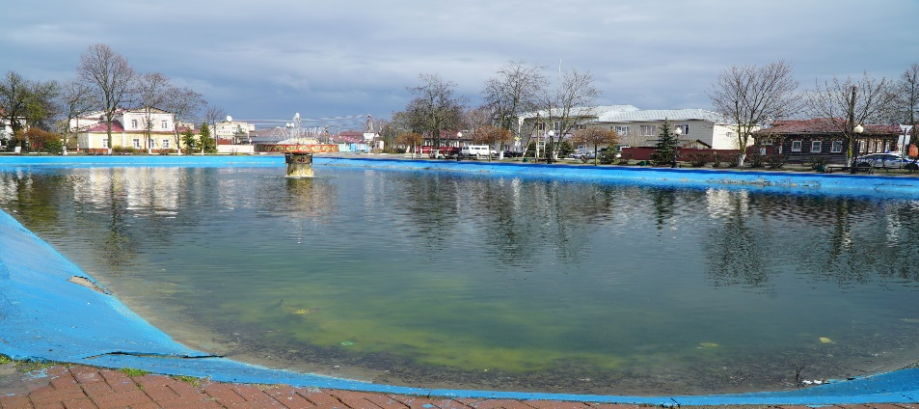
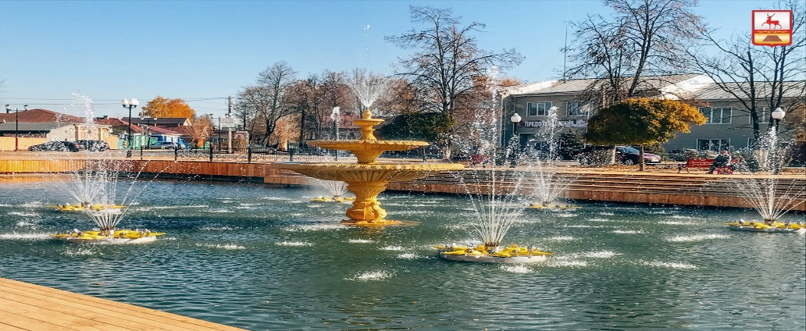
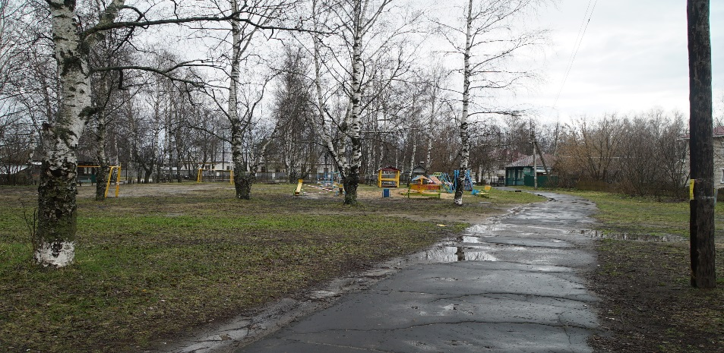
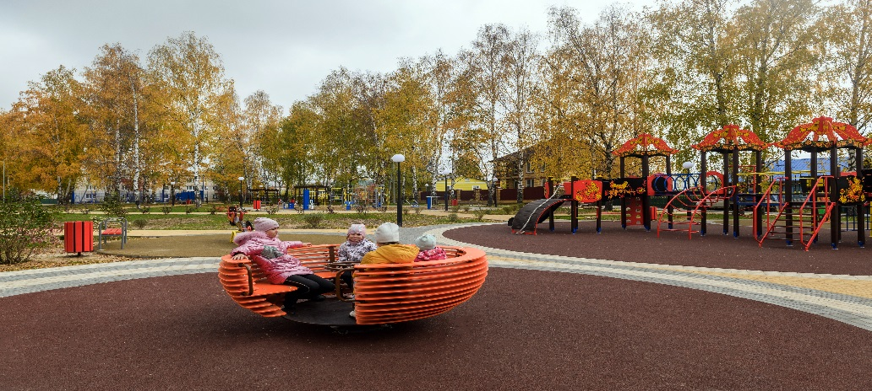
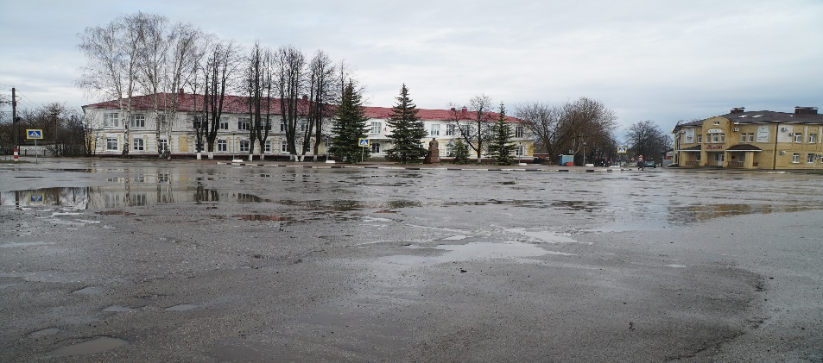
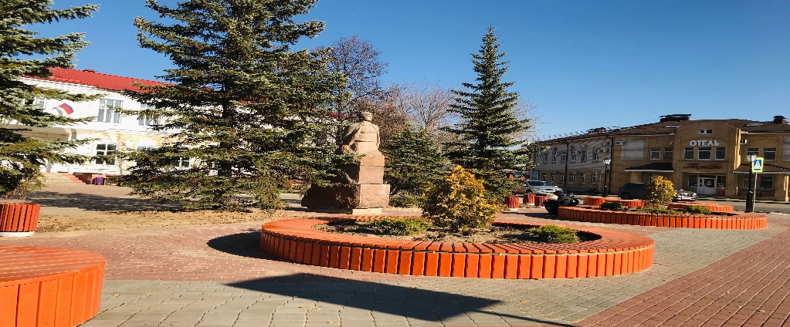
Достигнутые основные результаты по формированию современной городской среды в городском округе Семеновский
До начала работ
После выполнения работ
До начала работ
После выполнения работ
До начала работ
После выполнения работ

Slide 41
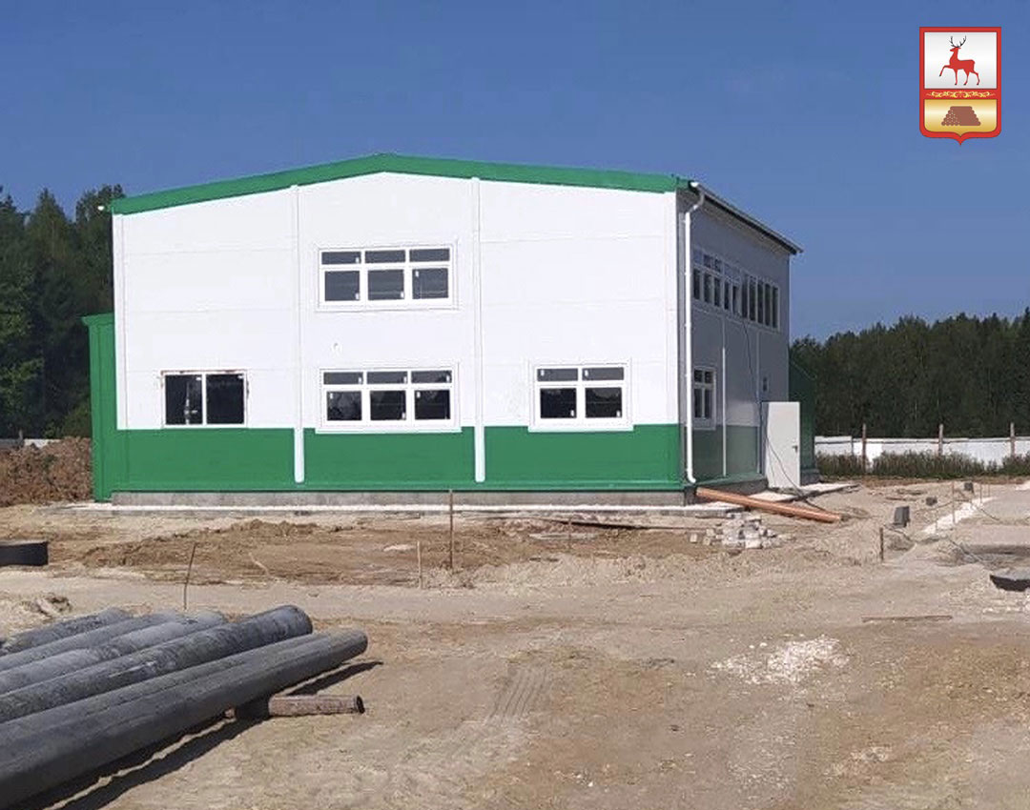
Исполнение расходов в рамках реализации муниципальной программы "Развитие и строительство социальной и инженерной инфраструктуры на территории городского округа Семеновский на 2021-2023 годы"
тыс. рублей
Наименование мероприятий | Расходы
 | План | факт
Всего | 412 297,1 | 406 955,4
Мероприятия в рамках муниципальной программы "Развитие и строительство социальной и инженерной инфраструктуры на территории городского округа Семеновский на 2018-2020 годы" в том числе: | 405 796,7 | 400 486,8
Объекты коммунальной инфраструктуры (газопроводы) | 25 256,8 | 24 094,5
Строительство объектов образования | 6 972,3 | 6 888,1
Объекты коммунальной инфраструктуры (инженерные коммуникации) | 29 248,1 | 29 145,6
Строительство прочих сооружений | 42 054,9 | 41 673,8
Строительство объектов культуры | 3 197,1 | 3 197,1
Комплексное развитие территории | 201 638,8 | 198 303,8
Комплексное развитие территорий на строительство жилого помещения (жилого дома) | 27 900,2 | 27 899,7
Сокращение доли загрязненных сточных вод в рамках реализации федерального проекта "Оздоровление Волги" | 69 528,5 | 69 284,2
"Содержание и обеспечение деятельности учреждений" | 6 500,4 | 6 468,6
Очистные сооружения в р. п. Сухобезводное городского округа Семеновский Нижегородской области

Slide 42
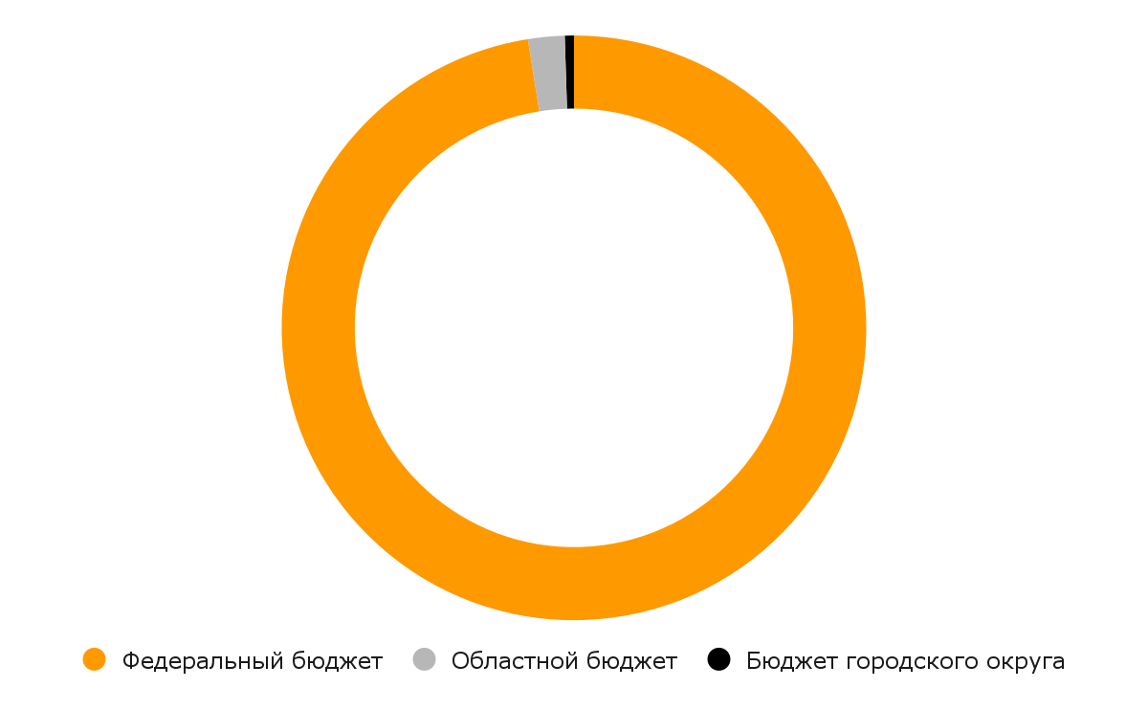
Расходы бюджета городского округа в рамках федеральных проектов, входящих в национальный проект за 2021 год
Федеральный проект «Оздоровление Волги»
Строительство объекта «Строительство КОС поселок Сухобезводное Семеновский район»
Федеральный проект «Оздоровление ВОЛГИ»
«Реконструкция биологических очистных сооружений города Семенов Нижегородской области»
Всего профинансировано
по проекту 26 565,4 тыс. рублей
Всего профинансировано
по проекту 42 718,9 тыс. рублей
850,0 тыс.
1 367,0 тыс.
212,7 тыс.
341,8 тыс.
25 502,7 тыс.
41 010,1 тыс.

Slide 43
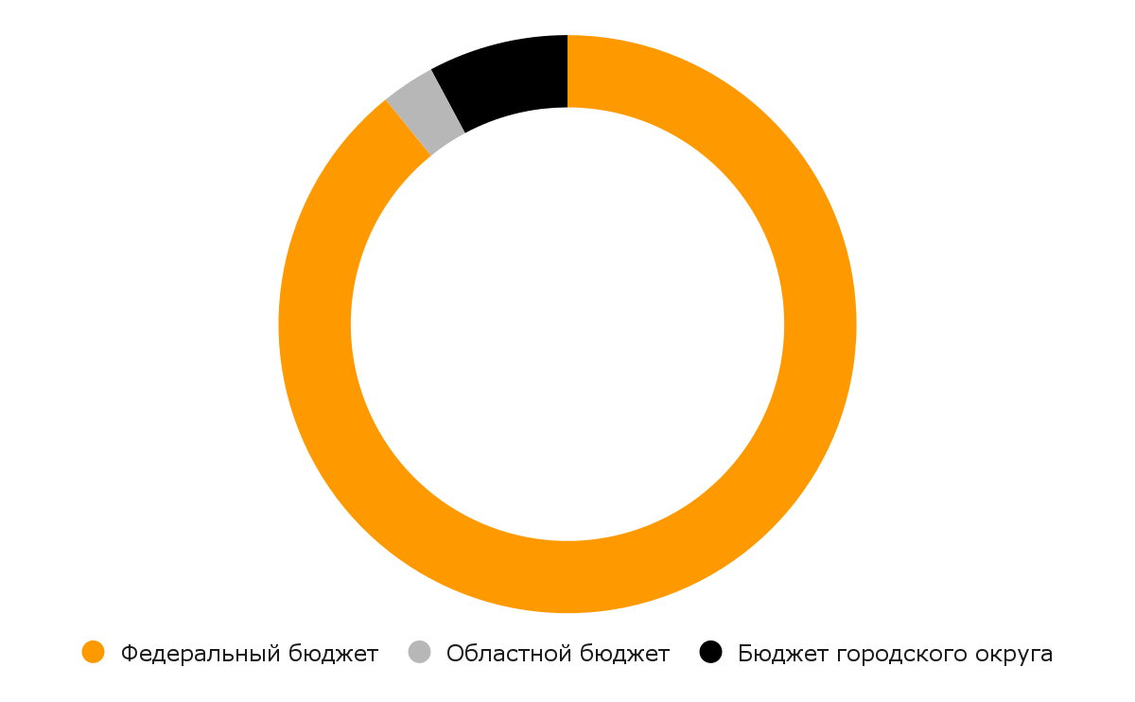
Муниципальная программа «Переселение граждан из аварийного жилищного фонда на территории городского округа Семеновский Нижегородской области на 2020 - 2025 годы»
Национальный проект
Жилье и городская среда
Разница стоимости приобретения (строительства) жилых помещений, сложившейся между их рыночной стоимостью и использованной при расчетах объемов софинансирования по действующей региональной адресной программе переселения граждан из аварийного жилищного фонда и на софинансирование разницы между фактической выкупной ценой за изымаемое жилое помещение и ценой, установленной в рамках данной программы в сумме 3 500,0 тыс. рублей, в том числе:
областной бюджет– 3 465,0 тыс. рублей,
бюджет городского округа– 35,0 тыс. рублей;
Региональный проект
«Обеспечение устойчивого сокращения непригодного для проживания жилищного фонда» (переселение граждан из аварийного жилищного фонда)
Всего профинансировано по проекту 40 343,2 тыс. рублей
федеральный бюджет(фонд корпорации) 35 969,7 тыс.рублей,
областной бюджет 3 160,8 тыс.рублей,
бюджет городского округа 1 212,7 тыс.рублей
1 212,7 тыс.рублей
3 160,8 тыс.рублей
35 969,7 тыс.рублей

Slide 44
Муниципальная программа «Управление муниципальным имуществом и земельными ресурсами городского округа Семеновский Нижегородской области на 2021-2023 годы»
тыс. рублей
Наименование подпрограммы | План 2021 год | Факт 2021 год
"Управление муниципальным имуществом городского округа Семеновский " | 19 473,9 | 19 396,4
"Содержание и техническое совершенствование муниципального имущества" | 47 032,7 | 44 968,6
«Обеспечение реализации программы» | 5 084,8 | 5 060,4
Всего по программе: | 71 591,4 | 69 425,4

Slide 45
тыс. рублей
Год | Количество семей, получивших выплаты | Всего | За счет средств федерального бюджета | За счет средств областного бюджета | За счет средств бюджета округа
2009 | 4 | 3 302,4 | 2 229,1 | 536,6 | 536,7
2010 | 1 | 554,4 | 346,5 | 104,0 | 103,9
2011 | 2 | 1 455,3 | 465,3 | 495,0 | 495,0
2012 | 9 | 5 890,5 | 1 375,3 | 2 257,6 | 2 257,6
2013 | 18 | 12 820,5 | 2 524,1 | 3 328,2 | 6 968,2
2014 | 1 | 1 247,4 | 291,1 | 287,1 | 669,2
2015 | 2 | 1 316,7 | 404,4 | 273,7 | 638,6
2016 | 2 | 1 663,2 | 542,2 | 330,3 | 790,7
2017 | 11 | 7 692,3 | 2 188,6 | 1 651,1 | 3 852,6
2018 | 15 | 9 771,3 | 1 143,6 | 5 498,9 | 3 128,8
2019 | 24 | 14 622,3 | 1 071,0 | 10 841,1 | 2 710,2
2020 | 14 | 11 596,5 | 4 140,2 | 5 965,0 | 1 491,3
2021 | 4 | 3 836,1 | 887,2 | 2 400,6 | 548,3
Всего | 111 | 78 288,90 | 19 309,60 | 34 378,70 | 24 600,60
Динамика расходов на социальные выплаты молодым семьям на приобретение жилья или строительство индивидуального жилого дома в рамках реализации МП "Обеспечение жильем молодых семей на территории городского округа Семеновский Нижегородской области" на период 2015-2025 годы
с 2009-2021 годы

Slide 46
Муниципальная программа «Социальная поддержка граждан городского округа Семеновский» на 2018-2023 годы
тыс. рублей
Мероприятия | Уточненный план 2021г. | Исполнено за 2021г.
Предоставление мер социальной поддержки отдельным категориям граждан ( в.т.числе 900,0 тыс.рублей - материальная помощь для детей сирот, получивших жилые помещения в 2021г.,всего 18 выплат) | 2 181,4 | 2 103,3
Социальная поддержка малоимущих граждан при газификации домовладений | 236,4 | 205,6
Проведение мероприятий общественного значения "Районным Советом ветеранов" и "Общество инвалидов" и создание условий для обеспечения их деятельности | 488,7 | 465,9
Расходы на предоставление ежегодной денежной выплаты лицам, удостоенным звания "Почетный гражданин городского округа Семеновский Нижегородской области" | 230,0 | 230,0
Всего | 3 136,50 | 3 004,80

Slide 47
Муниципальная программа «Развитие предпринимательства и туризма на территории городского округа Семёновский Нижегородской области на 2019-2023 годы»
тыс. рублей
Наименование подпрограммы | Уточненный план 2021г. | Исполнено за 2021г.
"Развитие предпринимательства на территории городского округа Семеновский Нижегородской области" | 3 335,0 | 3 290,2
"Развитие внутреннего и въездного туризма на территории городского округа Семеновский Нижегородской области" | 500,0 | 327,0
"Сохранение, возрождение и развитие народных художественных промыслов на территории городского округа Семеновский Нижегородской области" | 3 400,0 | 3 314,7
Всего по программе: | 7 235,0 | 6 931,9

Slide 48
Дефицит (Профицит)
Динамика изменения дефицита (профицита) бюджета городского округа

Slide 49
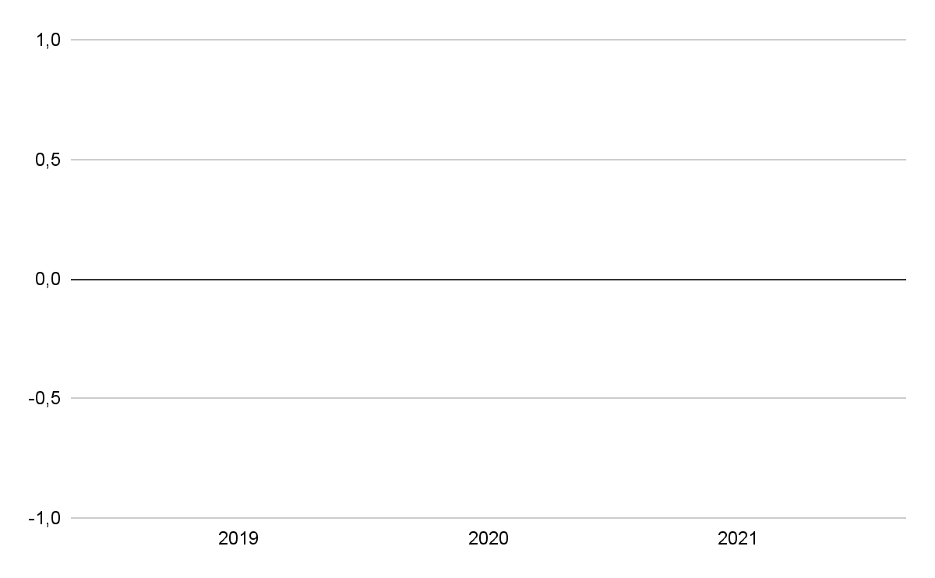
МУНИЦИПАЛЬНЫЙ ДОЛГ И ЕГО РАСХОДЫ НА ОБСЛУЖИВАНИЕ
Расходы на обслуживание муниципального долга (уплата процентов за пользование кредитами)
Объем и структура муниципального долга
Муниципальный долг отсутствует
В связи с отсутствием муниципального долга, расходы на его обслуживание равны нулю
Бюджет городского округа Семеновский за 2021 год выполнен с дефицитом в размере 213 695,7 тыс. рублей. Дефицит сформировался за счет направления нецелевых остатков средств бюджета городского округа, образовавшиеся на 01.01.2021 года, на расходы в 2021 году. Муниципальный долг отсутствует.

Slide 50
БЮДЖЕТНЫЕ ИНВЕСТИЦИИ
в 2021 году – 430,5 млн. рублей
Средства областного бюджета – 106,5 млн. рублей
Средства федерального бюджета – 249,9 млн. рублей
Средства бюджета городского округа – 74,1 млн. рублей

Slide 51
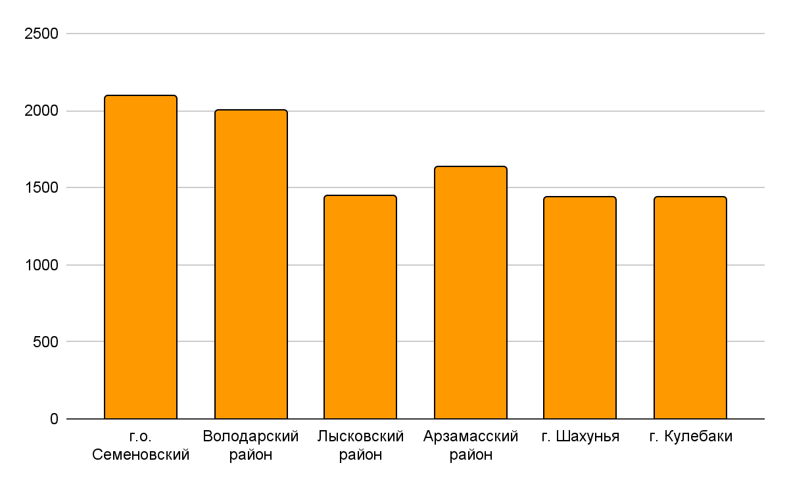
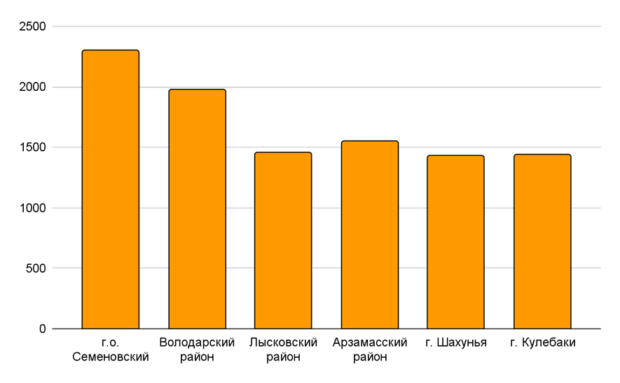
Какое место среди муниципальных образований Нижегородской области занимает городской округ Семеновский по отдельным показателям за 2021 год
2 091,1
2 001,6
1 630,8
Доходы,
млн.
рублей исполнено
1 446,5
1 436,5
1 440,6
2 304,8
1973,3
Расходы,
млн.
рублей исполнено
1455,8
1547,3
1426
1436,4
* Показатели бюджетов приведены по муниципальным образованиям, имеющим приблизительно равную численность населения.
Данные аналитического центра Нижегородской области по состоянию на 01.01.2022г.

Slide 52
Контактная информация финансового управления администрации городского округа Семеновский
Разработчиком презентации «Бюджет для граждан» является финансовое управление администрации городского округа Семеновский.
Основные задачи:
Составление проекта бюджета на очередной финансовый год и плановый период;
Организация исполнения бюджета;
Организация финансового контроля за исполнением бюджета
Контактная информация
Начальник финансового управления | Рыбакова Екатерина Валентиновна
Адрес | 606650, Нижегородская обл., г.Семенов, ул.1Мая, д.1
Телефон, факс | 8(83162) 5-29-96 - приемная, 8(83162) 5-29-96 - факс
Адрес электронной почты | fin_up r@ semenov .nnov . ru
Информационный ресурс | http:/fin-semenov.ru
График работы финансового управления: | понедельник-пятница 8.00 – 17.00; перерыв: 12.00 – 13.00; суббота- воскресенье: выходные дни.

Slide 53
Спасибо за внимание!

